Slide 1
TSA
Timing Selection Allocation
DataMining at Assetmanagement
Dr. Markus Miksa München November 2013

Slide 2
Eine Software
Die systematisch die globalen Märkte beobachtet und Tag täglich auf Chansen und Risiken reagiert in dem Sie mir Ordervorschläge für meine Portfolios macht.
Aber Software allein wär mir zu unsicher: Es braucht einen kompetenten Ökonomen der auf Grund seines Sachverstandes und der gesamten Nachrichtenlage am Markt in der Lage ist auch langfristige Chansen und Risiken intuitiv zu erfassen:
Ein Warren Buffet läßt sich nicht programmieren.
Die Kombination aus Economy + Technology ist das was es braucht um erfolgreich ein Vermögen zu verwalten
Hier nun die Technologie

Slide 3
TSA
Selection
Allocation
Timing
Marketdata
Kurse
Bilanzen
Macros
Orders Portfolios, Reports
Universes
Stoxx50
Emails
xls
faber
Data
mining
Max sharpe
a machine producing security portfolios

Slide 4
Universe-Beispiele
World DAX, S&P, Nikkei, SMI, REX, GOLD, STOXX und DAX-Short - kaufbar in Form von ETFs
Stoxx50
Dax

Slide 5
Global-Portfolio und StoxxBranchen
Und US-Einzeltitel – Portfolio...
+Paar-Portfolios:
Und Dax/Rex- Portfolio, bzw. Stoxx/XX-Portfolio bzw. S&P/Treasury
Diese Portfolios sind direkt handelbar (mit ETFs, oder Futures)
nicht KAGG-compliant, nicht T-Kostenopitimiert (gr. Volumina)
Für die VV haben sie Produkt-Charakter- für das Assetmanagement nur Empfehlungskarakter (im Sinne Assetallokation, oder Musterportfolio)
Man könnte damit Publikumsfonds auflegen (teuer im Sinne seed – money) – oder – (viel billiger – und für den objektiven Nachweis der Performane völlig ausreichend:
WikiFolios ☺
http://www.wikifolio.com/de/Publish/Advantages

Slide 6
Begleitdaten
Zu den Titeln sollten neben den Kursen, Begleitdaten verfügbar sein, die als Leadingindikatoren helfen das zukünftige Potential abzuschätzen.
Für Aktien: Bilanzdaten
(für das eingebaute Discounted Cash Flow – Modell)
Für Indizes – Macros (CPI, IFO,...)
Beispiele
DAX: IFO
Die Menge der vorverarbeiteten Begleitdaten eines Titels bildet seine DatenCloud.
Mittels Data.Mining wird daraus die Attraktivität des Titels berechnet.

Slide 7
Fundamentaldaten
Beispiel DAX:
Nicht allein Preisinfos sondern auch Fundamental-Informationen hinzugeben
Geben wir doch ein bischen mehr Marktwissen hinzu: nämlich den IFO .
Wenn SMA(IF0)... ...
Verbessertes Dax-Modell

Slide 8
Timing
Technische Signale – oder eine Kombination aus technischen Signalen und Macros/Fundamentals ->
Forest-signal-Geber
-> TimingEntscheidung WANN wird die Position gewechselt
LONG/FLAT bzw. LONG/SHORT/FLAT
(alles oder nichts Signale)

Slide 9
Komplexe Marktbeobachtung
Da kann man sich natürlich noch mehr „Indikatoren“ vorstellen:
MACD: 90Tage-30-TageDifferenz
RSI: overbougth-oversold
Dann definiert man neue „Indikatoren“ SMA(90)-SMA(30) und denkt sich lustige Regeln aus wie Wenn (SMA(90)-SMA(30) > 0 && SMA(200) > Dax) dann Long sonst Short... Aber diese nur in Trendphasen – sonst lieber den RSI-beachten: RSI > 80 dann Short- sonst Long...
Und an „Fundamentaldaten“: den Zinssatz, den Zinsspread, den Goldkurs, Arbeitsmarktdaten, Immodaten ... Branchendaten, Länderindizes, ...

Slide 10
Selection
Es gibt ein technisch-fundamentales Ranking:
eine Qualitäts-Zahl für jedes Asset des Universums.
Ein nTopk-Selektor pickt sich die n besten Titel heraus – bzw. wenn ein Titel schon ausgewählt ist genügt es auch, wenn er zu den k besten Titeln zählt um dabei zu bleiben.
(beachte k > n)

Slide 11
Die Datencloud
DAX | Faber | Faber IFO | ES | Zinsspread
S&P500 | Faber | US-Arbeitsmarkt | RSI | MACD
Für jeden Titel unseres Portfolios lässt sich eine ganze Datenwolke von Marktinformationen
Preise, Fundamentaldaten und Berechnungen (Indikatoren) dazu darstellen.
In vergangenen Zeiten war es fast unmöglich damit zu arbeiten:
Zwei Fragen stellten sich:
Welche Daten der Cloud sind von Relevanz ? (feature detection) +
Wie läßt sich aus den Daten die für die Zukunft passenden Positionierung (Long/Short/Flat) ablesen (modell)
Es ist klar, dass es einfach viel zu viele Möglichkeiten für Regelwärke gibt um die alle noch Hand zu finden (wie beim einfachen Fabermodell) und zu testen.

Slide 12
DataCloud
Universal | Individual
SharpeRatio SMA(200) Garch | Earnings, Ifo ...
Individual: feature nicht für alle zeitreihen wichtig sind, sondern nur für die gewählte
(ifo für dax .. Aber weniger wichtig für S&P500)

Slide 13
Neue Werkzeuge: DataMining
Unser Problem: Wie kann ich Zusammenhänge in der Datenwolke finden
Haben wir nicht nur im finance-Bereich – sondern in vielen anderen Bereichen auch (Beispiele aus dem Geo-Heft)
Und in den letzten Jahren hats es heftige Fortschritte gegeben wie man mit solchen Problemen umgeht
Und die neuen DataMining Werkzeuge enthalten Werkzeuge die uns hier helfen können:
Classifizierer (fit + predict)
Einen classifier „trainiere“ ich mit historischen Daten (die Merkmale)– und einem Target (z.B.Long/Short) was er mit diesen Merkmalen in Verbindung bringen soll.

Slide 14
Classifier
Fit: Der Classifier spuckt dann aus:
A) Eine Liste welche Merkmale wie relevant sind
Beispiel
B) Ein Modell – er lernt also automatisch das Regelwerk
Er sagt mir wie gut das Regelwerk auf Daten funktioniert die er noch nie gesehen hat
Predict:
Dann kann man ihn zum Berechnen der zukünftigen Sollwerte (Long/Short/Flat) heranziehen.
Er gibt sogar in einer Zahl 0..1 an wie sicher er sich in seiner Entscheidung ist.
Natürlich kann (und sollte man) ihn, wenn neue Marktdaten eingetroffen sind, mit diesen nachtrainieren.

Slide 15
Vorteile und Ergebnisse
Jetzt können wir eine riesige Anzahl von Marktmessungen im Vermögensmanagement einsetzen. Ganz egal ob es sich um technische Indikatoren handelt, oder Fundamentaldaten
Das System lernt selbstständig das Modell und identifiziert selbstständig die relevanten Parameter.
Werden die Ergebnisse dabei besser ???
Wie auch beim Bau von Raketenmotoren ist das Prinzip einfach. Wasserstoff+Sauerstoff tritt aus einem Ventil – man hält ne Flamme dran und die Rakete fliegt.
Damit das ganze stabil und performant läuft brauchts aber sehr viel Engineering-Know-How über das wir hier nicht sprechen wollen. (zum einen weil dazu sehr erhebliche mathe- und informatik-Kenntnisse benötigt werden , zum anderen weil wir die technologischen Einzelheiten als Firmeneigentum schützen)

Slide 16
Ergebnisse
Ablauf-Schaubild: Für jeden Titel, jeden Tag:
Bilder zu randomForest-Timing für Dax, S&P ... und einfache Portfolio-Performance.
Marktdaten holen
Merkmale berechnen
Fit (montalich)
predict
Buy/sell

Slide 17
Ausgangsuniversum festlegen Marktdaten beschaffen
Aktien des: Dax, Dow, StoxxE50
Kurse, Fundamentals (von advfn, quartals-reports earnings,... ) Indizes: ifo, ...
Euro – Stoxx-Branchen + Währungen + LänderIndizes STOXXEurope600 AutomobilesParts STOXXEurope600 Banks STOXXEurope600 Basic Resources STOXXEurope600 Chemicals STOXXEurope600 ConstructionMaterials STOXXEurope600 FinancialServices STOXXEurope600 Food Beverage STOXXEurope600 HealthCare STOXXEurope600 IndustrialGoodsServices STOXXEurope600 Insurance STOXXEurope600 Media STOXXEurope600 OilGas STOXXEurope600 PersonalHouseholdGoods STOXXEurope600 Real Estate STOXXEurope600 Retail STOXXEurope600 Technology STOXXEurope600 Telecommunications STOXXEurope600 TravelLeisure STOXXEurope600 Utilities USDEUR, USDCHF, USDGBP, ATX, CAC40 ,Dax, AEX_General Swiss_Market FTSE_100
USA ConsumerCyclicals,ConsumerStaples,Energy,Financials,HealthCare,Industrials,Materials,Technology,Utilities'
Welt-ETF
Swiss_Market FTSE_100 Nikkei225 Jakarta_Composite Dow Nasdaq100 MDAX Dax USDEUR SuP500 SmallCap600 EmergingMarkets InternationalEquity RealEstate Oil Treasury 5YearNote Stoxx50E sx5r sg2r sv2r Gold

Slide 18
Merkmale + Indikatoren berechnen „BigData“ – die Datencloud
Technische Indikatoren
Sharpe, MaxDD,Kelly, Cgar, faber, expected Shortfall, vola, RSI, garchforecast, sma90, sma60, sma200, slope90, slope200, calmar,14 Day Stochastic , Volume x Momentum()- … laged-values
relative Lage zu Support-Resistance – Lines, (Bollinger, Channel, …)
Fundamental Faktoren
Earnings per Share, Sales exception, Common Shares Outstanding, Common Equity, Dividends, Cash Flow, Price / Earnings, Price / Trailing Sales, Price / Trailing Cash Flow, Dividend Yield, Price / Book Value, Consecutive Quarters of Positive Changes in Trailing 12 Month Cash Flow, Consecutive Quarters of Positive Change in Quarterly Earnings, (Industry Relative) Trailing 12 Month Sales / Assets, 4 Week Industry Relative Return, Discounted Cash Flow , Intrinsic Value
Wirtschaftsindizes
ifo. Cud(ifo,3), ifo-runMax(ifo,5), Consumer Confidence Index

Slide 19
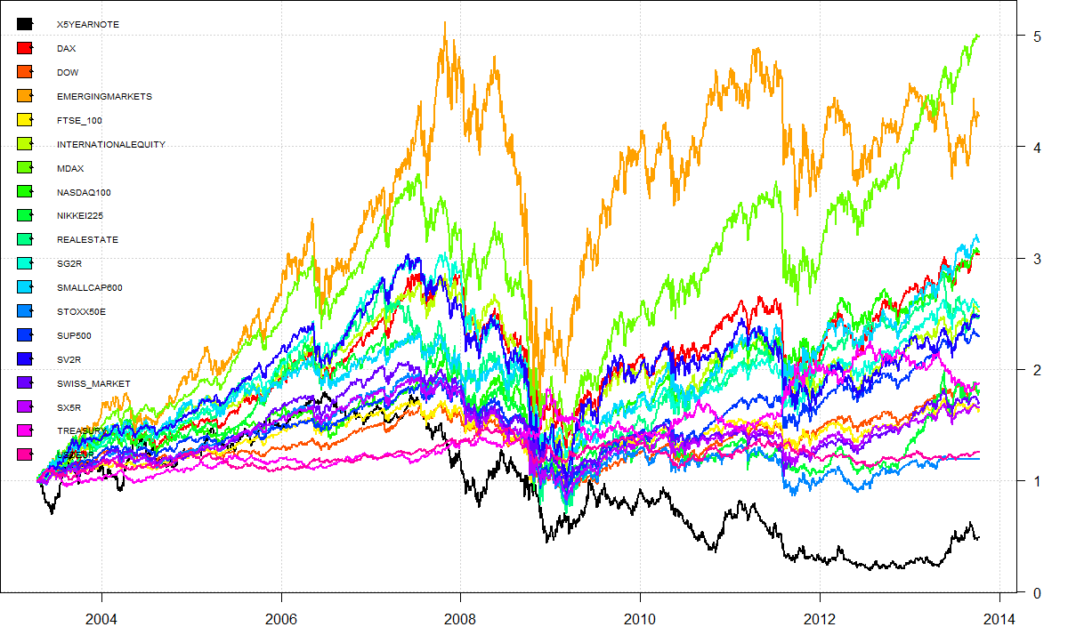
Kurse

Slide 20
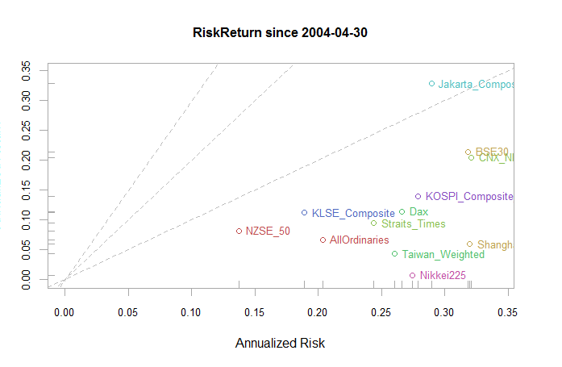
Risk-Return-Profile

Slide 21
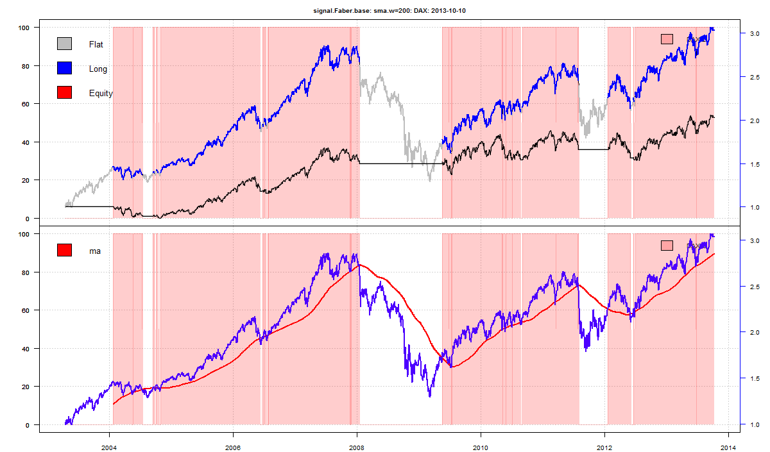
Technische Timing-Systeme: faber-dax
" Single Symbole Results " "60 Trades #!"
"Haltedauer 45.283333 Tage"
"sharpe: 0.550733"
"last(eq) 2.030303"
"Cgar 6.981981"
"MaxDD -18.603789"
"calmar 0.375299"

Slide 22
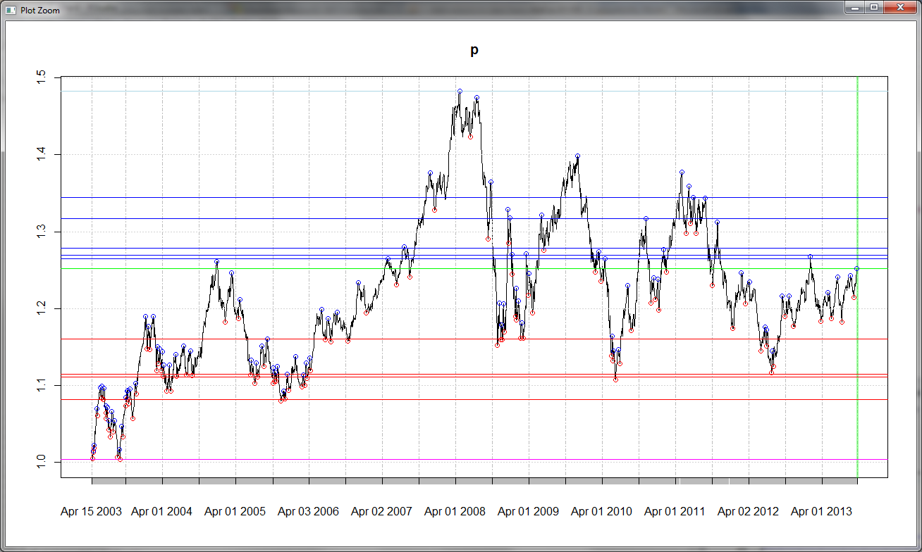
Support-Resistance

Slide 23
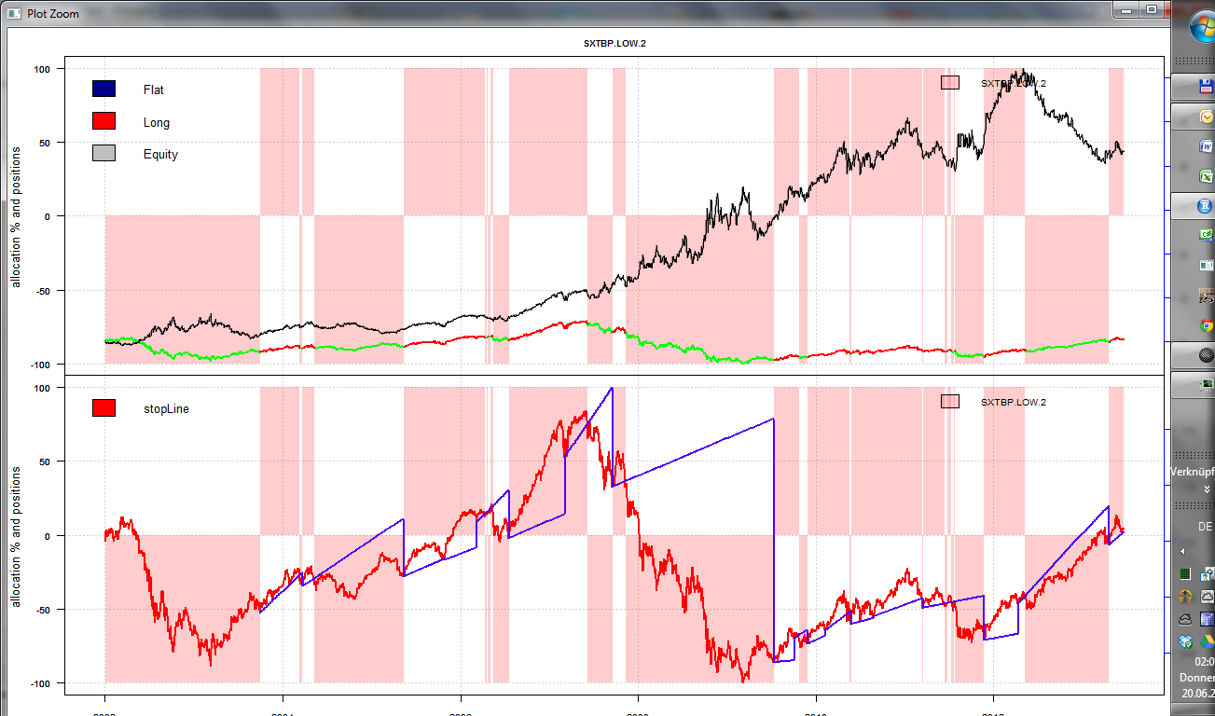
Channel-Timing-System

Slide 24
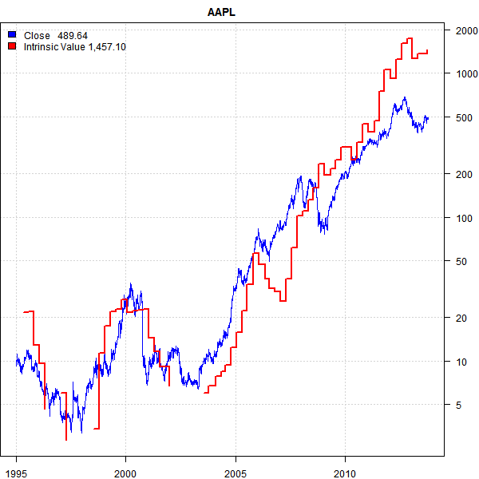
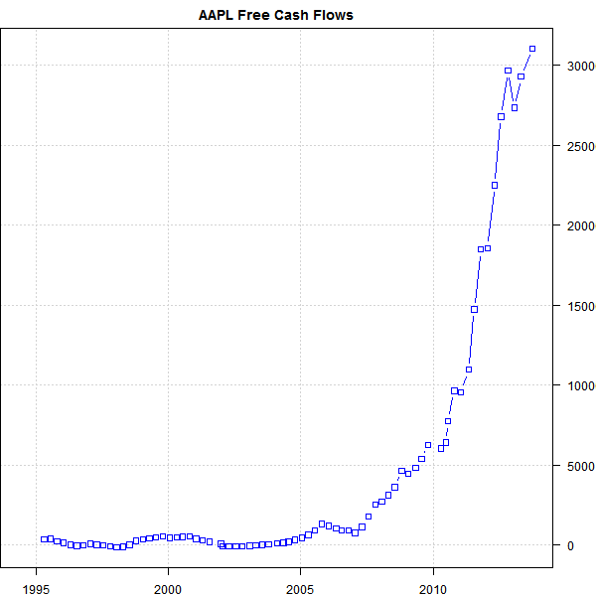
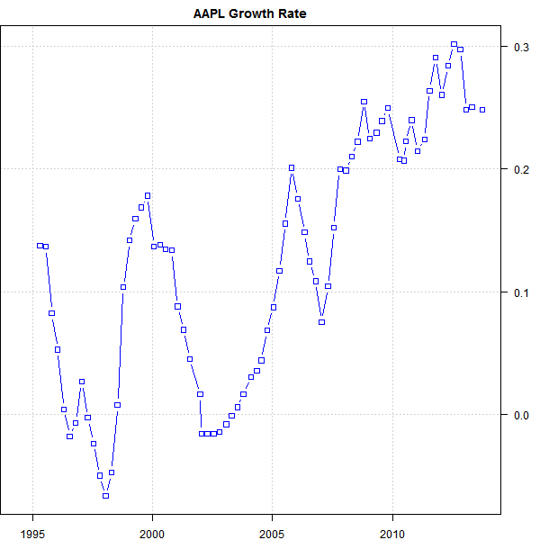
Beispiele: Discounted Cash Flow Apple

Slide 25
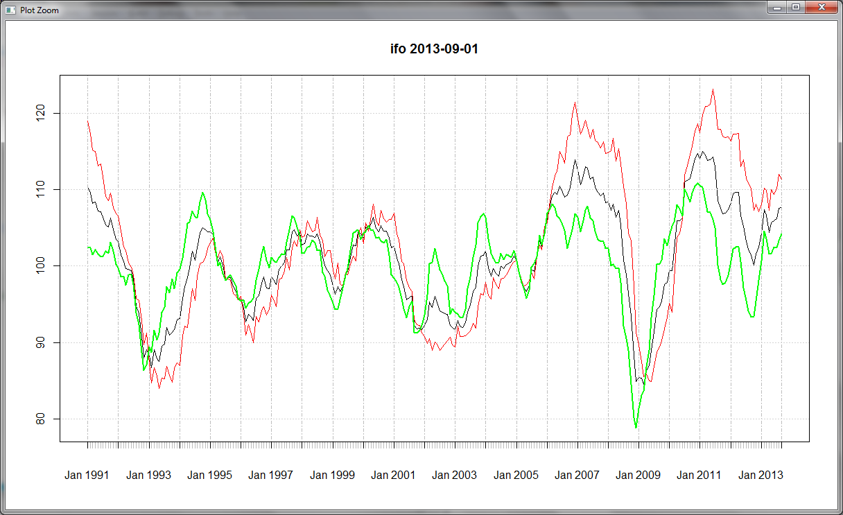
Ifo, Consumer Confidence Index (Eckhard‘s findings)

Slide 26
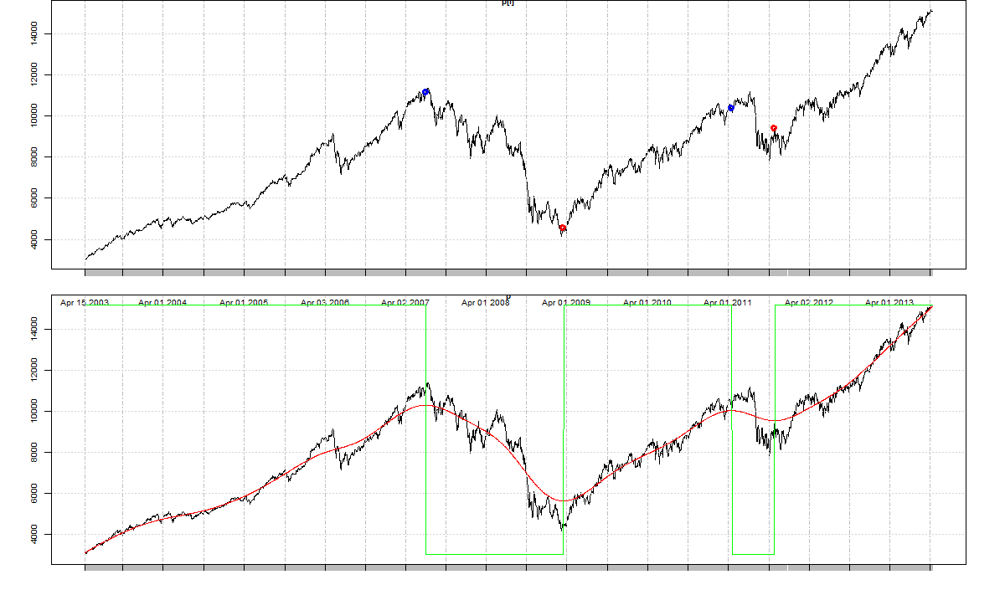
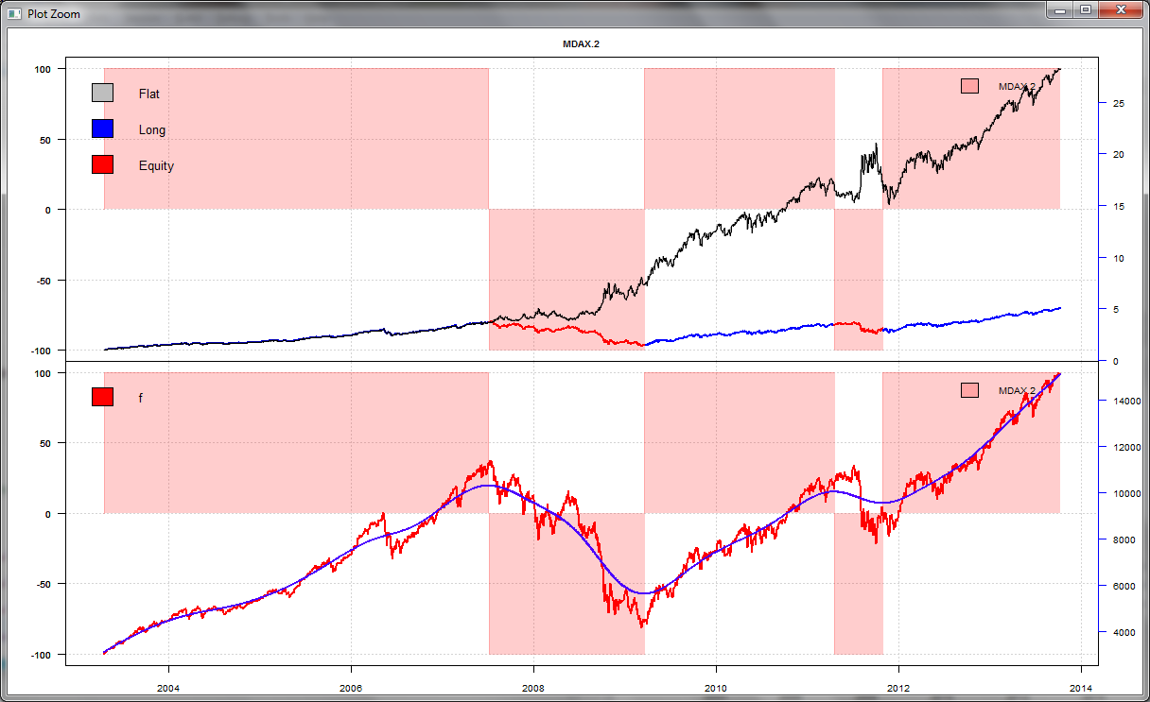
Target – Berechnung
Target -Test

Slide 27
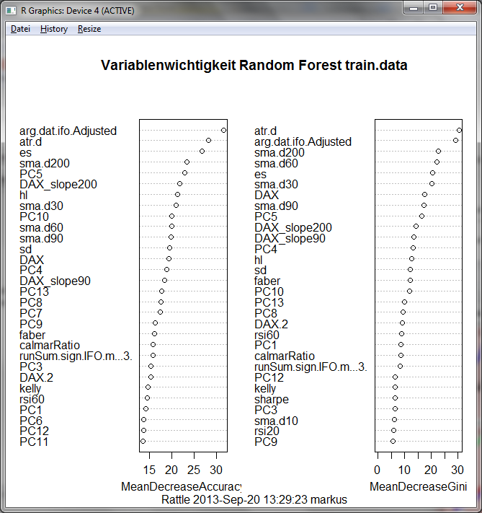
Identifikation der Merkmals-Relevanz

Slide 28
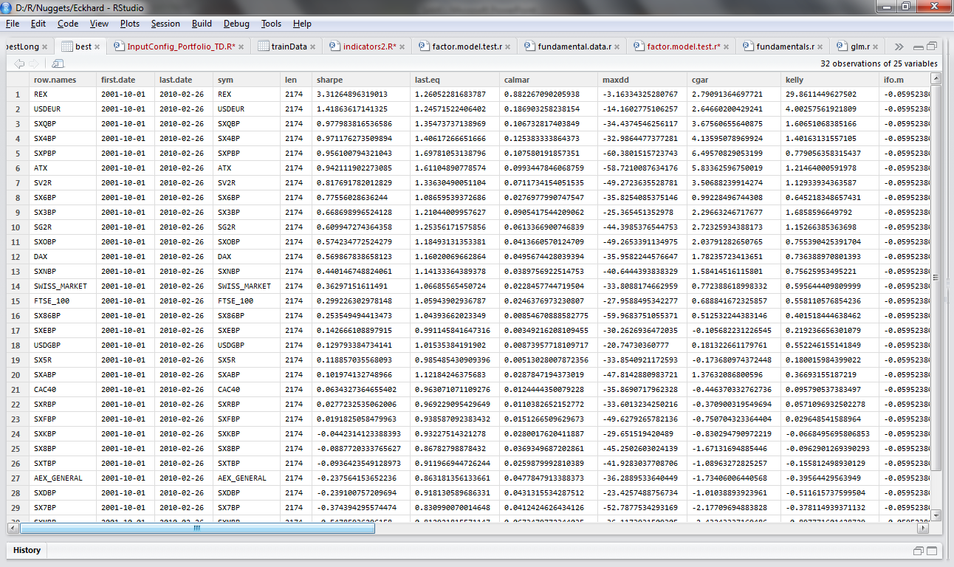
Die DatenCloud ca. 90 bis 120 Kennzahlen pro Titel

Slide 29
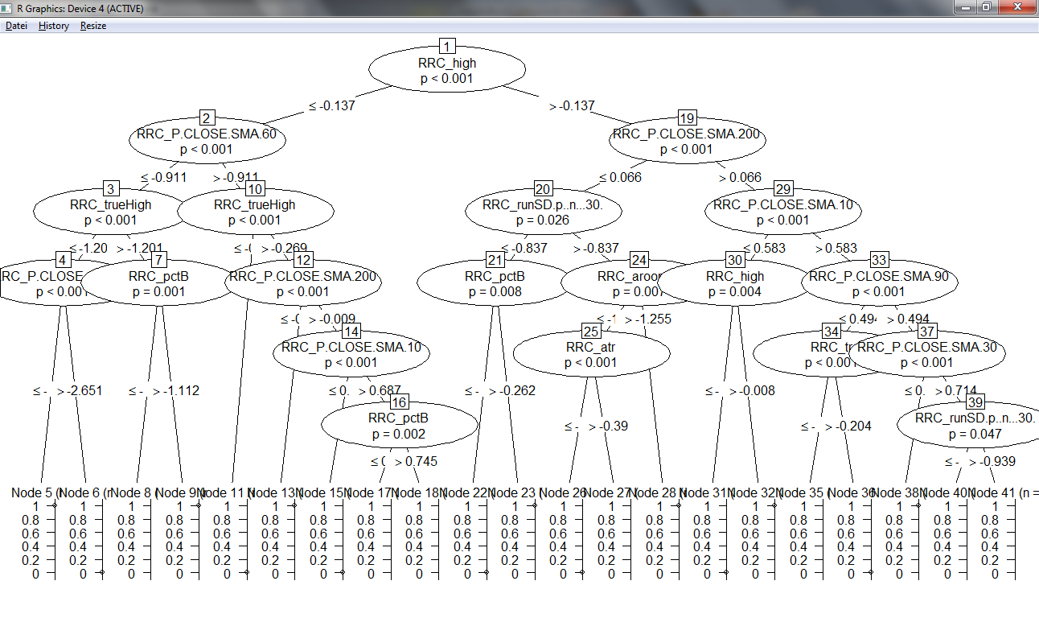
Datamining Modell nachvollziebarer Entscheidungsbaum

Slide 30
Verdichtung der Datencloud zu einer Titel-Selektion
Jeder Assetmanager kennt duzende solcher Faktoren
Wie kann diese Informationsvielfalt konsistent in ein Portfolio überführt werden ?
Lösung:
Datamining + PortfolioOptimierung
Datamining
Selektion
Portfolio Optimierung

Slide 31
Datamining
Herzstück ist ein Algorithmus der lernt
welche der vielen Faktoren jeweils von Bedeutung sind
welches Modell daraus eine klare Positionsempfehlung erstellt
wie sicher sich das Modell damit ist (Confidence )
2 Zahlen pro Titel:
Position (1/0/-1) + Ranking (fließkomma-Zahl)

Slide 32
Optimierung mit welchen Stückzahlen (Anteile am Gesamtvermögen) kauf ich empfohlene Titel ?
Drei konkurierende Ziele:
Datamining-
Ranking
Riskmanagement+
Transaktionskosten
Vormonats Portfolio
Monatliche Titelselektion
nTopK- Titel
Unnötige Transaktionskosten- vermeiden
Korrelationen der Zeitreihen
(expectedShortfall-Minimierung) ->Glättung des Portfolioertrags „Schwankungsausgleich“
unkorrelierter Titel
Finde den optimalen Mittelweg: Optimizer
Portfoliogewichte + Umschichtungen (Orders)

Slide 33
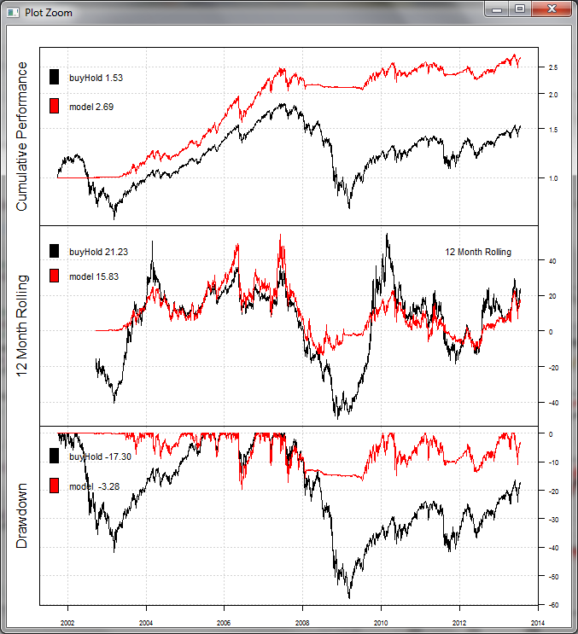
Portfolio-Run - >pdf

Slide 34
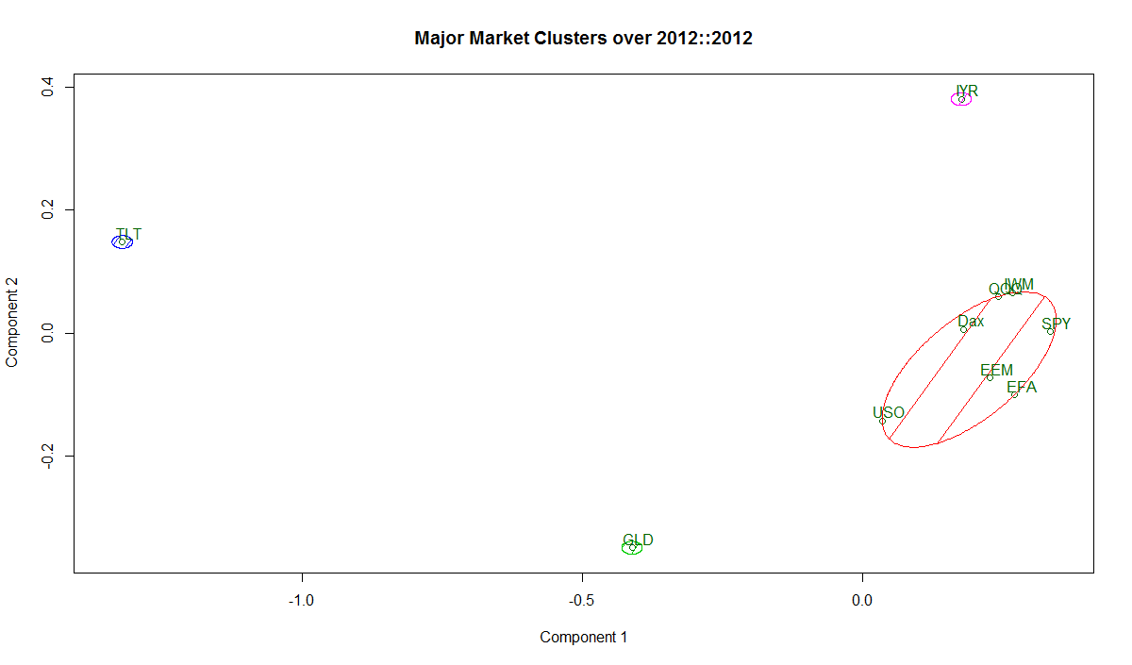
Portfolio-Strategien
Heuristisch
Schnelle Optimierung
min-Var, Max-Sharpe, Min-DrawDown
Ergebnisse: PDF
Komplexe-Zielfunktion - simulated annealing

Slide 35
Komplexe Zielfunktionen
Hauptgefahr: Hohe Transaktionskosten und Blindheit gegenüber Marktinformationen (weil lediglich Preis-Informationen berücksichtigt werden)
Schöner ist wenn man eine Zielfunktion definiert die da lautet:
Sorge für eine gute Performance und ferner:
+ Vermeide hohe Rückschläge, (min: „expected Shortfall“)
+ Vermeide unnötige Transaktionen (T-Kosten vermeiden)
+ Kaufe Titel für die wir einen möglichst positiven Marktausblick haben
Optimierer für solche Zielfunktionen sind heftig kompliziert und brauchen viel Rechenpower. (genetische algorithmen, simulated annealing...)

Slide 36
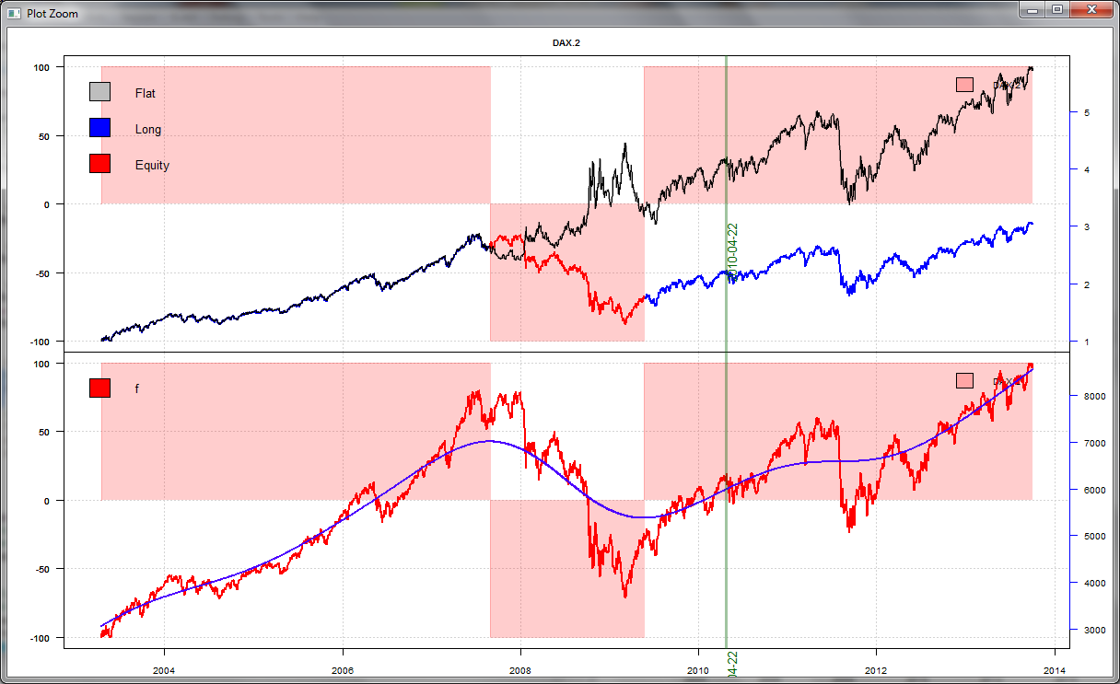
Modell-Lernen: Target + Feature

Slide 37
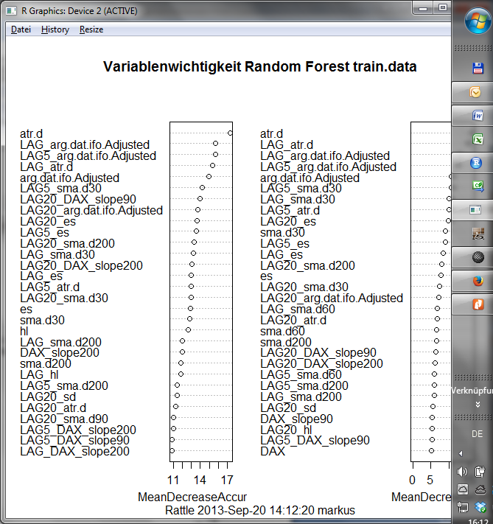
Identifizierung der erfolgskritischen Merkmale

Slide 38
Ablauf:
Zu jedem Assetallocation-Zeitpunkt:
Merkmale berechnen
Dataminer trainieren
Dataminer benutzen für die Empfehlung
Empfehlung in Optimierer geben
Umschichtungsvorschläge umsetzen

Slide 39
Resultate: Dax-Datencloud

Slide 40
Gesamtablauf
Wir verbinden Marktanalyse / Titelselektion / Stop / Gewichtsberechnung / Ordergenerierung / Perfanalyse
Marktdaten holen
Merkmale berechnen
Fit (montalich)
Predict
(timing)
Titelauswahl
AssetAlloc
Stop
Buy/sell
PortfolioPerformance

Slide 41
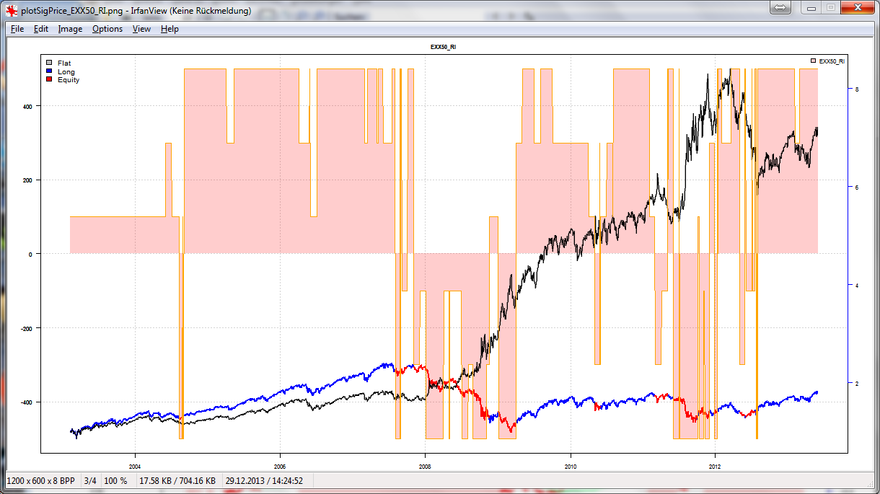
Der Stoxx nach Training mit einer Fundamental-Cloud

Slide 42
Fundamental-Cloud - Beispiel
Fundamentale Faktoren:
INDU: Industrial confidence indicator (40%) SERV: Services confidence indicator (30 %) CONS: Consumer confidence indicator (20%) RETA: Retail trade confidence indicator (5%) BUIL: Construction confidence indicator (5%) ESI: Economic sentiment indicator is a composite measure (average = 100)
Ger IFO Index Ger IFO Expectat Ger PMI US ISM Mfg US ISM NOrders US ISM Production US ConsumerConf. US Phili FED US Michigan Conf. US NY State US Chicago PMI US CL Indicators
Intermarket Faktoren:
S&P500 T-Bond Ft30 Bund-Future BALTIC DRY COPPER GR A CASH WTI EURO/USD MG METAL INDEX GSCI COMMODITY INDEX Advance/Decline Vdax Invers VIX Invers Euro 10Y Yld Euro 3mth Money

Slide 43
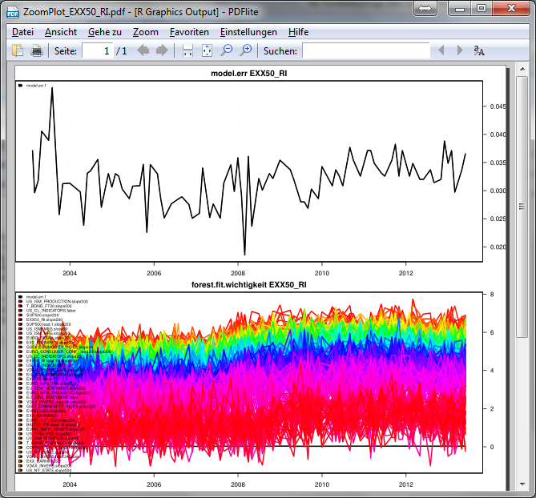

Slide 44
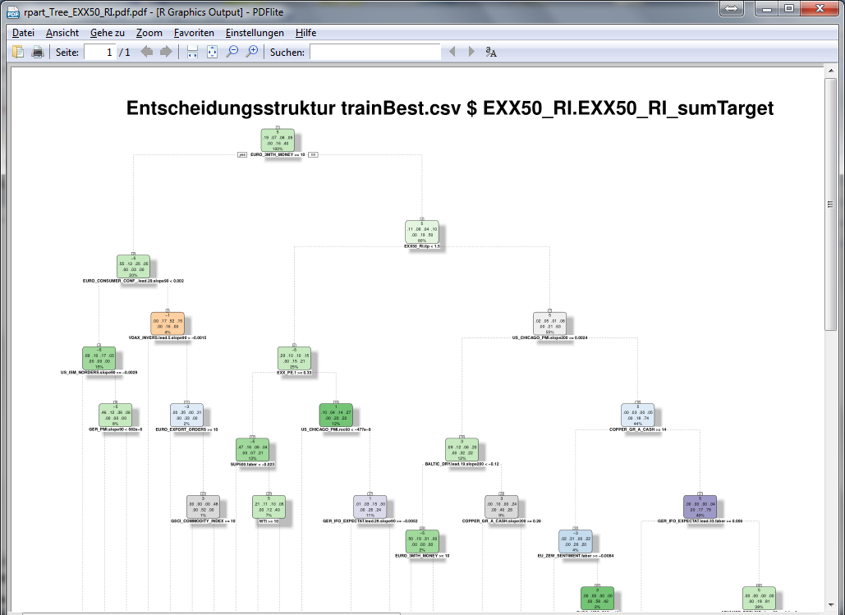

Slide 45
Die Cloud
3809 : 414
EU_ZEW_SENTIMENT, EURO_MFG_PMI, EURO_ECO_SENTIMENT, EURO_INDUSTRIAL, EURO_MFG_PRODUCTION_EXPECTATIONS, EURO_MFG_ORDER_BOOKS, EURO_EXPORT_ORDERS, EURO_CONSUMER_CONF_, EURO_RETAIL, EURO_SERVICES, EXX_PE, EXX_EARNINGS, GER_IFO_INDEX, GER_IFO_EXPECTAT, GER_PMI, US_ISM_MFG, US_ISM_NORDERS, US_ISM_PRODUCTION, US_CONSUMERCONF_, US_PHILI_FED, US_MICHIGAN_CONF_, US_NY_STATE, US_CHICAGO_PMI, US_CL_INDICATORS, EXX50_RI, SUP500, T_BOND_FT30, BUND_FUTURE, BALTIC_DRY, COPPER_GR_A_CASH, WTI, EURO_USD, MG_METAL_INDEX, GSCI_COMMODITY_INDEX, ADVANCE_DECLINE, VDAX_INVERS, VIX_INVERS, EURO_10Y_YLD, EURO_3MTH_MONEY, EU_ZEW_SENTIMENT.faber, EURO_MFG_PMI.faber, EURO_ECO_SENTIMENT.faber, EURO_INDUSTRIAL.faber, EURO_MFG_PRODUCTION_EXPECTATIONS.faber, EURO_MFG_ORDER_BOOKS.faber, EURO_EXPORT_ORDERS.faber, EURO_CONSUMER_CONF_.faber, EURO_RETAIL.faber, EURO_SERVICES.faber, EXX_PE.faber, EXX_EARNINGS.faber, GER_IFO_INDEX.faber, GER_IFO_EXPECTAT.faber, GER_PMI.faber, US_ISM_MFG.faber, US_ISM_NORDERS.faber, US_ISM_PRODUCTION.faber, US_CONSUMERCONF_.faber, US_PHILI_FED.faber, US_MICHIGAN_CONF_.faber, US_NY_STATE.faber, US_CHICAGO_PMI.faber, US_CL_INDICATORS.faber, EXX50_RI.faber, SUP500.faber, T_BOND_FT30.faber, BUND_FUTURE.faber, BALTIC_DRY.faber, COPPER_GR_A_CASH.faber, WTI.faber, EURO_USD.faber, MG_METAL_INDEX.faber, GSCI_COMMODITY_INDEX.faber, ADVANCE_DECLINE.faber, VDAX_INVERS.faber, VIX_INVERS.faber, EURO_10Y_YLD.faber, EURO_3MTH_MONEY.faber, EURO_MFG_PMI.lead.32.faber, EURO_INDUSTRIAL.lead.32.faber, EURO_MFG_PRODUCTION_EXPECTATIONS.lead.32.faber, EURO_MFG_PRODUCTION_EXPECTATIONS.lead.3.faber, EURO_CONSUMER_CONF_.lead.29.faber, GER_IFO_INDEX.lead.29.faber, GER_IFO_INDEX.lead.10.faber, GER_IFO_EXPECTAT.lead.29.faber, GER_IFO_EXPECTAT.lead.33.faber, GER_PMI.lead.32.faber, EXX50_RI.lead.34.faber, SUP500.lead.1.faber, T_BOND_FT30.lead.1.faber, BALTIC_DRY.lead.19.faber, VDAX_INVERS.lead.34.faber, VDAX_INVERS.lead.5.faber, VIX_INVERS.lead.1.faber, EU_ZEW_SENTIMENT.1, EURO_MFG_PMI.1, EURO_ECO_SENTIMENT.1, EURO_INDUSTRIAL.1, EURO_MFG_PRODUCTION_EXPECTATIONS.1, EURO_MFG_ORDER_BOOKS.1, EURO_EXPORT_ORDERS.1, EURO_CONSUMER_CONF_.1, EURO_RETAIL.1, EURO_SERVICES.1, EXX_PE.1, EXX_EARNINGS.1, GER_IFO_INDEX.1, GER_IFO_EXPECTAT.1, GER_PMI.1, US_ISM_MFG.1, US_ISM_NORDERS.1, US_ISM_PRODUCTION.1, US_CONSUMERCONF_.1, US_PHILI_FED.1, US_MICHIGAN_CONF_.1, US_NY_STATE.1, US_CHICAGO_PMI.1, US_CL_INDICATORS.1, EXX50_RI.1, SUP500.1, T_BOND_FT30.1, BUND_FUTURE.1, BALTIC_DRY.1, COPPER_GR_A_CASH.1, WTI.1, EURO_USD.1, MG_METAL_INDEX.1, GSCI_COMMODITY_INDEX.1, ADVANCE_DECLINE.1, VDAX_INVERS.1, VIX_INVERS.1, EURO_10Y_YLD.1, EURO_3MTH_MONEY.1, EURO_MFG_PMI.lead.32, EURO_INDUSTRIAL.lead.32, EURO_MFG_PRODUCTION_EXPECTATIONS.lead.32, EURO_MFG_PRODUCTION_EXPECTATIONS.lead.3, EURO_CONSUMER_CONF_.lead.29, GER_IFO_INDEX.lead.29, GER_IFO_INDEX.lead.10, GER_IFO_EXPECTAT.lead.29, GER_IFO_EXPECTAT.lead.33, GER_PMI.lead.32, EXX50_RI.lead.34, SUP500.lead.1, T_BOND_FT30.lead.1, BALTIC_DRY.lead.19, VDAX_INVERS.lead.34, VDAX_INVERS.lead.5, VIX_INVERS.lead.1, EU_ZEW_SENTIMENT.slope200, EURO_MFG_PMI.slope200, EURO_ECO_SENTIMENT.slope200, EURO_INDUSTRIAL.slope200, EURO_MFG_PRODUCTION_EXPECTATIONS.slope200, EURO_MFG_ORDER_BOOKS.slope200, EURO_EXPORT_ORDERS.slope200, EURO_CONSUMER_CONF_.slope200, EURO_RETAIL.slope200, EURO_SERVICES.slope200, EXX_PE.slope200, EXX_EARNINGS.slope200, GER_IFO_INDEX.slope200, GER_IFO_EXPECTAT.slope200, GER_PMI.slope200, US_ISM_MFG.slope200, US_ISM_NORDERS.slope200, US_ISM_PRODUCTION.slope200, US_CONSUMERCONF_.slope200, US_PHILI_FED.slope200, US_MICHIGAN_CONF_.slope200, US_NY_STATE.slope200, US_CHICAGO_PMI.slope200, US_CL_INDICATORS.slope200, EXX50_RI.slope200, SUP500.slope200, T_BOND_FT30.slope200, BUND_FUTURE.slope200, BALTIC_DRY.slope200, COPPER_GR_A_CASH.slope200, WTI.slope200, EURO_USD.slope200, MG_METAL_INDEX.slope200, GSCI_COMMODITY_INDEX.slope200, ADVANCE_DECLINE.slope200, VDAX_INVERS.slope200, VIX_INVERS.slope200, EURO_10Y_YLD.slope200, EURO_3MTH_MONEY.slope200, EURO_MFG_PMI.lead.32.slope200, EURO_INDUSTRIAL.lead.32.slope200, EURO_MFG_PRODUCTION_EXPECTATIONS.lead.32.slope200, EURO_MFG_PRODUCTION_EXPECTATIONS.lead.3.slope200, EURO_CONSUMER_CONF_.lead.29.slope200, GER_IFO_INDEX.lead.29.slope200, GER_IFO_INDEX.lead.10.slope200, GER_IFO_EXPECTAT.lead.29.slope200, GER_IFO_EXPECTAT.lead.33.slope200, GER_PMI.lead.32.slope200, EXX50_RI.lead.34.slope200, SUP500.lead.1.slope200, T_BOND_FT30.lead.1.slope200, BALTIC_DRY.lead.19.slope200, VDAX_INVERS.lead.34.slope200, VDAX_INVERS.lead.5.slope200, VIX_INVERS.lead.1.slope200, EU_ZEW_SENTIMENT.slope90, EURO_MFG_PMI.slope90, EURO_ECO_SENTIMENT.slope90, EURO_INDUSTRIAL.slope90, EURO_MFG_PRODUCTION_EXPECTATIONS.slope90, EURO_MFG_ORDER_BOOKS.slope90, EURO_EXPORT_ORDERS.slope90, EURO_CONSUMER_CONF_.slope90, EURO_RETAIL.slope90, EURO_SERVICES.slope90, EXX_PE.slope90, EXX_EARNINGS.slope90, GER_IFO_INDEX.slope90, GER_IFO_EXPECTAT.slope90, GER_PMI.slope90, US_ISM_MFG.slope90, US_ISM_NORDERS.slope90, US_ISM_PRODUCTION.slope90, US_CONSUMERCONF_.slope90, US_PHILI_FED.slope90, US_MICHIGAN_CONF_.slope90, US_NY_STATE.slope90, US_CHICAGO_PMI.slope90, US_CL_INDICATORS.slope90, EXX50_RI.slope90, SUP500.slope90, T_BOND_FT30.slope90, BUND_FUTURE.slope90, BALTIC_DRY.slope90, COPPER_GR_A_CASH.slope90, WTI.slope90, EURO_USD.slope90, MG_METAL_INDEX.slope90, GSCI_COMMODITY_INDEX.slope90, ADVANCE_DECLINE.slope90, VDAX_INVERS.slope90, VIX_INVERS.slope90, EURO_10Y_YLD.slope90, EURO_3MTH_MONEY.slope90, EURO_MFG_PMI.lead.32.slope90, EURO_INDUSTRIAL.lead.32.slope90, EURO_MFG_PRODUCTION_EXPECTATIONS.lead.32.slope90, EURO_MFG_PRODUCTION_EXPECTATIONS.lead.3.slope90, EURO_CONSUMER_CONF_.lead.29.slope90, GER_IFO_INDEX.lead.29.slope90, GER_IFO_INDEX.lead.10.slope90, GER_IFO_EXPECTAT.lead.29.slope90, GER_IFO_EXPECTAT.lead.33.slope90, GER_PMI.lead.32.slope90, EXX50_RI.lead.34.slope90, SUP500.lead.1.slope90, T_BOND_FT30.lead.1.slope90, BALTIC_DRY.lead.19.slope90, VDAX_INVERS.lead.34.slope90, VDAX_INVERS.lead.5.slope90, VIX_INVERS.lead.1.slope90, EU_ZEW_SENTIMENT.roc60, EURO_MFG_PMI.roc60, EURO_ECO_SENTIMENT.roc60, EURO_INDUSTRIAL.roc60, EURO_MFG_PRODUCTION_EXPECTATIONS.roc60, EURO_MFG_ORDER_BOOKS.roc60, EURO_EXPORT_ORDERS.roc60, EURO_CONSUMER_CONF_.roc60, EURO_RETAIL.roc60, EURO_SERVICES.roc60, EXX_PE.roc60, EXX_EARNINGS.roc60, GER_IFO_INDEX.roc60, GER_IFO_EXPECTAT.roc60, GER_PMI.roc60, US_ISM_MFG.roc60, US_ISM_NORDERS.roc60, US_ISM_PRODUCTION.roc60, US_CONSUMERCONF_.roc60, US_PHILI_FED.roc60, US_MICHIGAN_CONF_.roc60, US_NY_STATE.roc60, US_CHICAGO_PMI.roc60, US_CL_INDICATORS.roc60, EXX50_RI.roc60, SUP500.roc60, T_BOND_FT30.roc60, BUND_FUTURE.roc60, BALTIC_DRY.roc60, COPPER_GR_A_CASH.roc60, WTI.roc60, EURO_USD.roc60, MG_METAL_INDEX.roc60, GSCI_COMMODITY_INDEX.roc60, ADVANCE_DECLINE.roc60, VDAX_INVERS.roc60, VIX_INVERS.roc60, EURO_10Y_YLD.roc60, EURO_3MTH_MONEY.roc60, EURO_MFG_PMI.lead.32.roc60, EURO_INDUSTRIAL.lead.32.roc60, EURO_MFG_PRODUCTION_EXPECTATIONS.lead.32.roc60, EURO_MFG_PRODUCTION_EXPECTATIONS.lead.3.roc60, EURO_CONSUMER_CONF_.lead.29.roc60, GER_IFO_INDEX.lead.29.roc60, GER_IFO_INDEX.lead.10.roc60, GER_IFO_EXPECTAT.lead.29.roc60, GER_IFO_EXPECTAT.lead.33.roc60, GER_PMI.lead.32.roc60, EXX50_RI.lead.34.roc60, SUP500.lead.1.roc60, T_BOND_FT30.lead.1.roc60, BALTIC_DRY.lead.19.roc60, VDAX_INVERS.lead.34.roc60, VDAX_INVERS.lead.5.roc60, VIX_INVERS.lead.1.roc60, EU_ZEW_SENTIMENT.roc5, EURO_MFG_PMI.roc5, EURO_ECO_SENTIMENT.roc5, EURO_INDUSTRIAL.roc5, EURO_MFG_PRODUCTION_EXPECTATIONS.roc5, EURO_MFG_ORDER_BOOKS.roc5, EURO_EXPORT_ORDERS.roc5, EURO_CONSUMER_CONF_.roc5, EURO_RETAIL.roc5, EURO_SERVICES.roc5, EXX_PE.roc5, EXX_EARNINGS.roc5, GER_IFO_INDEX.roc5, GER_IFO_EXPECTAT.roc5, GER_PMI.roc5, US_ISM_MFG.roc5, US_ISM_NORDERS.roc5, US_ISM_PRODUCTION.roc5, US_CONSUMERCONF_.roc5, US_PHILI_FED.roc5, US_MICHIGAN_CONF_.roc5, US_NY_STATE.roc5, US_CHICAGO_PMI.roc5, US_CL_INDICATORS.roc5, EXX50_RI.roc5, SUP500.roc5, T_BOND_FT30.roc5, BUND_FUTURE.roc5, BALTIC_DRY.roc5, COPPER_GR_A_CASH.roc5, WTI.roc5, EURO_USD.roc5, MG_METAL_INDEX.roc5, GSCI_COMMODITY_INDEX.roc5, ADVANCE_DECLINE.roc5, VDAX_INVERS.roc5, VIX_INVERS.roc5, EURO_10Y_YLD.roc5, EURO_3MTH_MONEY.roc5, EURO_MFG_PMI.lead.32.roc5, EURO_INDUSTRIAL.lead.32.roc5, EURO_MFG_PRODUCTION_EXPECTATIONS.lead.32.roc5, EURO_MFG_PRODUCTION_EXPECTATIONS.lead.3.roc5, EURO_CONSUMER_CONF_.lead.29.roc5, GER_IFO_INDEX.lead.29.roc5, GER_IFO_INDEX.lead.10.roc5, GER_IFO_EXPECTAT.lead.29.roc5, GER_IFO_EXPECTAT.lead.33.roc5, GER_PMI.lead.32.roc5, EXX50_RI.lead.34.roc5, SUP500.lead.1.roc5, T_BOND_FT30.lead.1.roc5, BALTIC_DRY.lead.19.roc5, VDAX_INVERS.lead.34.roc5, VDAX_INVERS.lead.5.roc5, VIX_INVERS.lead.1.roc5, EU_ZEW_SENTIMENT.itp, EURO_MFG_PMI.itp, EURO_ECO_SENTIMENT.itp, EURO_INDUSTRIAL.itp, EURO_MFG_PRODUCTION_EXPECTATIONS.itp, EURO_MFG_ORDER_BOOKS.itp, EURO_EXPORT_ORDERS.itp, EURO_CONSUMER_CONF_.itp, EURO_RETAIL.itp, EURO_SERVICES.itp, EXX_PE.itp, EXX_EARNINGS.itp, GER_IFO_INDEX.itp, GER_IFO_EXPECTAT.itp, GER_PMI.itp, US_ISM_MFG.itp, US_ISM_NORDERS.itp, US_ISM_PRODUCTION.itp, US_CONSUMERCONF_.itp, US_PHILI_FED.itp, US_MICHIGAN_CONF_.itp, US_NY_STATE.itp, US_CHICAGO_PMI.itp, US_CL_INDICATORS.itp, EXX50_RI.itp, SUP500.itp, T_BOND_FT30.itp, BUND_FUTURE.itp, BALTIC_DRY.itp, COPPER_GR_A_CASH.itp, WTI.itp, EURO_USD.itp, MG_METAL_INDEX.itp, GSCI_COMMODITY_INDEX.itp, ADVANCE_DECLINE.itp, VDAX_INVERS.itp, VIX_INVERS.itp, EURO_10Y_YLD.itp, EURO_3MTH_MONEY.itp

Slide 46
